Slide 1
UTHAI
Structure design
and
Platform development
Universal Template for Humanoid Algorithm Interface

Slide 2
Uthai คืออะไร
ทำไมต้องทำ ฮิวมานอยด์
วัตถุประสงค์
ขอบเขตของงาน
งานวิจัยที่เกี่ยวข้อง

Slide 3
What is UTHAI ?
Humanoid Platform ที่สร้างขึ้นเพื่อการศึกษาวิจัย และพัฒนาต่อยอด
โดยการแอพลิเคชั่นอื่นๆ โดยมุ่งเน้นในการ
Platform Humanoid สำหรับการศึกษาและพัฒนา

Slide 4
Why humanoid ?
ในทุกวันนี้เราปฏิเสธไม่ได้เลยว่า มีงานหลายงานที่สกปรก อันตราย ซึ่งยังคงต้องใช้มนุษย์ในการทำงานอยู่ และมีโอกาสเสี่ยงที่จะก่อให้เกิดอุบัติเหตุ ที่อาจนำไปสู่ความสูญเสียได้ ฉะนั้นแล้วฮิวมานอยด์จึงเข้ามามีบทบาทในการเป็นตัวแทนของมนุษย์เพื่อเข้าไปทำงาน จึงทำให้ทุกวันนี้มีหลากหลายสถาบันวิจัยที่ให้ความสนใจ และความสำคัญเกี่ยวกับการวิจัยและพัฒนาหุ่นยนต์ฮิวมานอยด์ แต่ทั้งนี้ การเริ่มต้นที่จะพัฒนาฮิวมานอยด์ยังคงต้องใช้ความสามารถสูง และมีการ setup ที่ค่อนข้างยุ่งยาก ฉะนั้นแล้ว จึงเป็นการดีที่เราจะพัฒนา Platform ตัวนึงขึ้นมา เพื่อช่วยให้การพัฒนาแอพพลิเคชั่นของฮิวมานอยด์นั้น เป็นไปได้ง่ายมากขึ้น ไม่จำเป็นที่จะต้องมานั่งทำใหม่ตั้งแต่ต้น
Notes:
ในทุกวันนี้เราปฏิเสธไม่ได้เลยว่า มีงานหลายงานที่สกปรก อันตราย ซึ่งยังคงต้องใช้มนุษย์ในการทำงานอยู่ และมีโอกาสเสี่ยงที่จะก่อให้เกิดอุบัติเหตุ ที่อาจนำไปสู่ความสูญเสียได้ ฉะนั้นแล้วฮิวมานอยด์จึงเข้ามามีบทบาทในการเป็นตัวแทนของมนุษย์เพื่อเข้าไปทำงาน จึงทำให้ทุกวันนี้มีหลากหลายสถาบันวิจัยที่ให้ความสนใจ เกี่ยวกับการวิจัยและพัฒนาหุ่นยนต์ฮิวมานอยด์ แต่ทั้งนี้ การเริ่มต้นที่จะพัฒนาฮิวมานอยด์ยังคงต้องใช้ความสามารถสูง และมีการ setup ที่ค่อนข้างยุ่งยาก ฉะนั้นแล้ว จึงเป็นการดีที่เราจะพัฒนา Platform ตัวนึงขึ้นมา เพื่อช่วยให้การพัฒนาแอพพลิเคชั่นของฮิวมานอยด์นั้น เป็นไปได้ง่ายมากขึ้น ไม่จำเป็นที่จะต้องมานั่งทำใหม่ตั้งแต่ต้น

Slide 5
Why humanoid ?
สิ่งแวดล้อมที่มนุษย์สร้างขึ้น เพื่อให้มนุษย์ใช้งาน
Notes:
ในทุกวันนี้เราปฏิเสธไม่ได้เลยว่า มีงานหลายงานที่สกปรก อันตราย ซึ่งยังคงต้องใช้มนุษย์ในการทำงานอยู่ และมีโอกาสเสี่ยงที่จะก่อให้เกิดอุบัติเหตุ ที่อาจนำไปสู่ความสูญเสียได้ ฉะนั้นแล้วฮิวมานอยด์จึงเข้ามามีบทบาทในการเป็นตัวแทนของมนุษย์เพื่อเข้าไปทำงาน จึงทำให้ทุกวันนี้มีหลากหลายสถาบันวิจัยที่ให้ความสนใจ เกี่ยวกับการวิจัยและพัฒนาหุ่นยนต์ฮิวมานอยด์ แต่ทั้งนี้ การเริ่มต้นที่จะพัฒนาฮิวมานอยด์ยังคงต้องใช้ความสามารถสูง และมีการ setup ที่ค่อนข้างยุ่งยาก ฉะนั้นแล้ว จึงเป็นการดีที่เราจะพัฒนา Platform ตัวนึงขึ้นมา เพื่อช่วยให้การพัฒนาแอพพลิเคชั่นของฮิวมานอยด์นั้น เป็นไปได้ง่ายมากขึ้น ไม่จำเป็นที่จะต้องมานั่งทำใหม่ตั้งแต่ต้น

Slide 6
วัตถุประสงค์ในการสร้าง UTHAI
เพื่อทำให้การวิจัยและพัฒนางานด้าน Humanoid ง่ายขึ้น
เพื่อลดระยะเวลาวิจัยโดยที่ผู้วิจัยไม่ต้องมาเริ่มใหม่ตั้งแต่ต้น เพราะ UTHAI จัดการให้หมดแล้ว เช่น ระบบโครงสร้าง ระบบการเดิน ระบบการทรงตัว การอ่านค่าเซ็นเซอร์

Slide 7
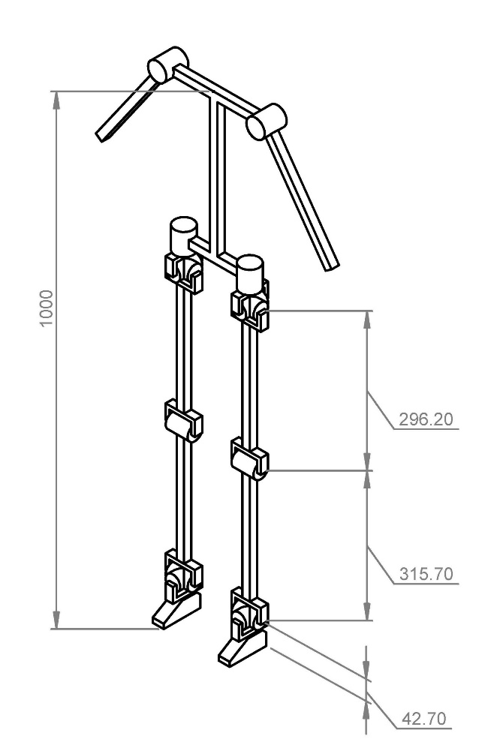
ขอบเขตของหุ่นยนต์ UTHAI
ความสูง 1 – 1.2 เมตร
หนักไม่เกิน 5 กก.
หุ่นยนต์มี 2 แขน 2 ขา
แขนข้างละ 2 DOF
ขาข้างละ 6 DOF
โครงสร้างมีความแข็งแรงสามารถรองรับการเดินได้
โครงสร้างทำขึ้นด้วยเทคนิค 3D printing
พัฒนาระบบโดยใช้ ROS framework
ประมวลผลบน computer Odroid XU4
ใช้พลังงานจากแหล่งจ่ายภายนอก หรือแบตเตอร์รี่

Slide 8
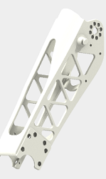
ทำไมถึงใช้ 3D print
สามารถแก้ไขและทำใหม่ได้ง่ายกว่าการใช้อลูมิเนียม
สามารถทำได้เอง
น้ำหนักเบา
ราคาถูก
สามารถขึ้นรูปในโครงสร้างแปลกๆได้

Slide 9
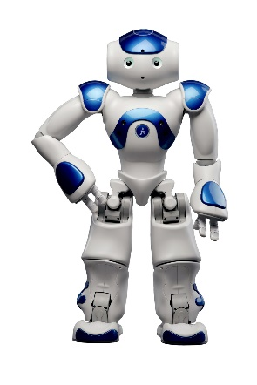
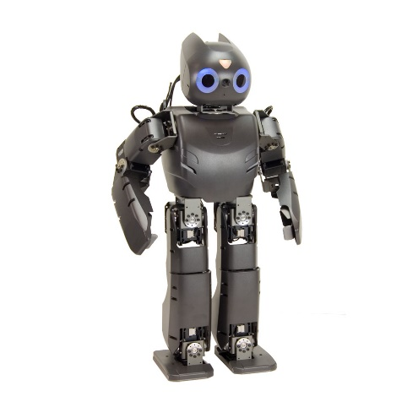
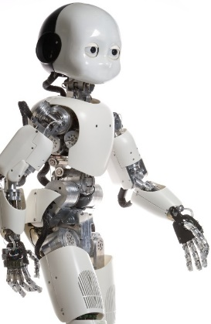
Humanoid Platforms
Nao : Darwin :
Poppy : iCub :

Slide 10

NAO HUMANOID
2 DOF
4 DOF
น้ำหนัก : 4.3 กิโลกรัม
ความสูง : 58 เซนติเมตร
องศาอิสระ : 25 องศาอิสระ
วัสดุโครงสร้าง : พลาสติก
เซนเซอร์: กล้อง, ไมโครโฟน, IMU,
Infrared Sensor,
Ultrasonic Sensor
ระบบปฎิบัติการ : NAO qi 2.0 (Linux-based)
แหล่งพลังงาน : แบตเตอรี่
1 DOF
3 DOF
1 DOF
1 DOF
2 DOF

Slide 11
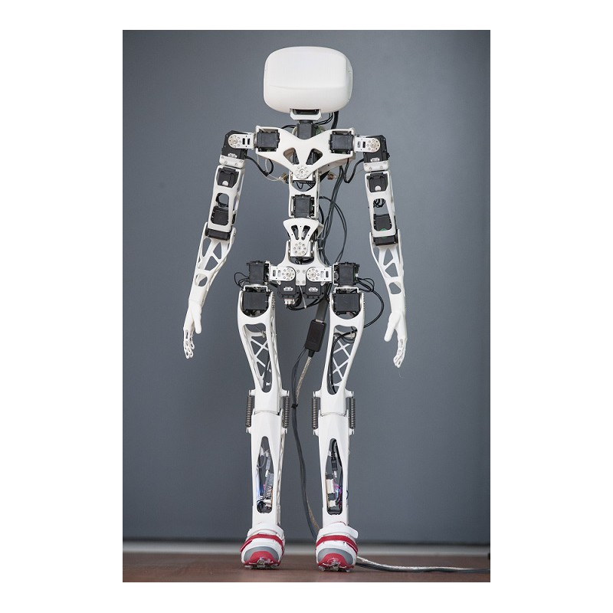
Poppy
2 DOF
2 DOF
4 DOF
น้ำหนัก : 3.5 กิโลกรัม
ความสูง : 83 เซนติเมตร
องศาอิสระ : 25 องศาอิสระ
เซนเซอร์ : กล้อง, IMU
วัสดุโครงสร้าง : PLA 3D print
ระบบปฎิบัติการ : Linux (Ubuntu 14.04)
แหล่งพลังงาน : แหล่งพลังงานภาย นอกจากสาย Cable
4 DOF
3 DOF
5 DOF
5 DOF
1 DOF
1 DOF

Slide 12
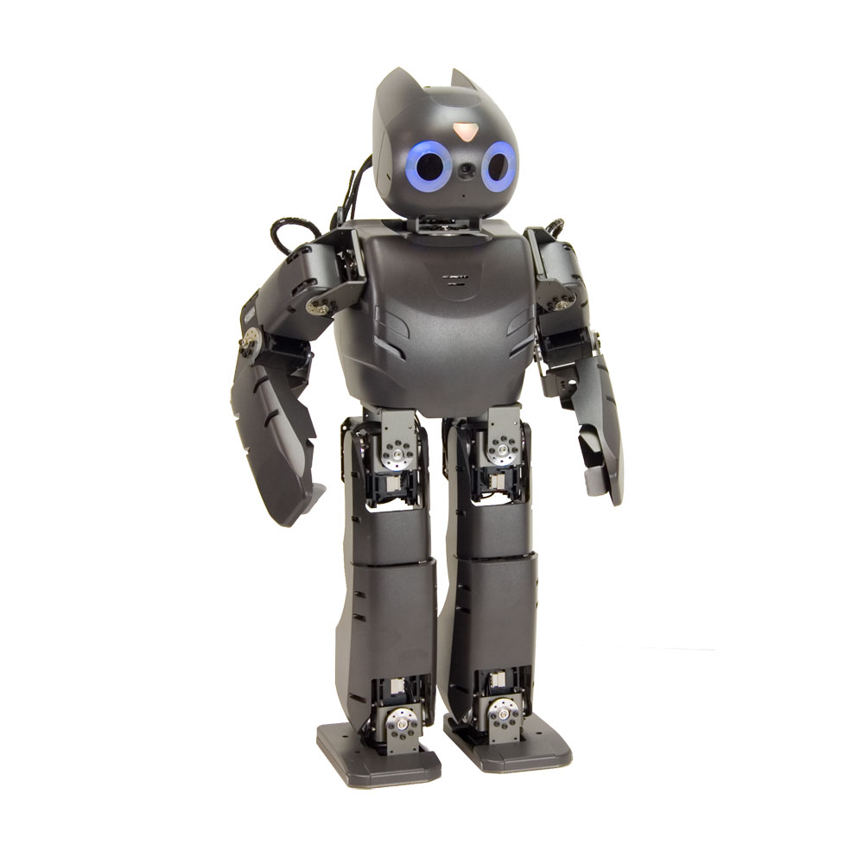
DARWIN
น้ำหนัก : 2.9 กิโลกรัม
ความสูง : 45.45 เซนติเมตร
องศาอิสระ : 20 องศา
Sensor : กล้อง,ไมโครโฟน ,IMU,
force sensor(FRS X4)
ระบบปฎิบัติการ : Linux
แหล่งพลังงาน : แบตเตอรี่
2 DOF
3 DOF
3 DOF
1 DOF
2 DOF

Slide 13
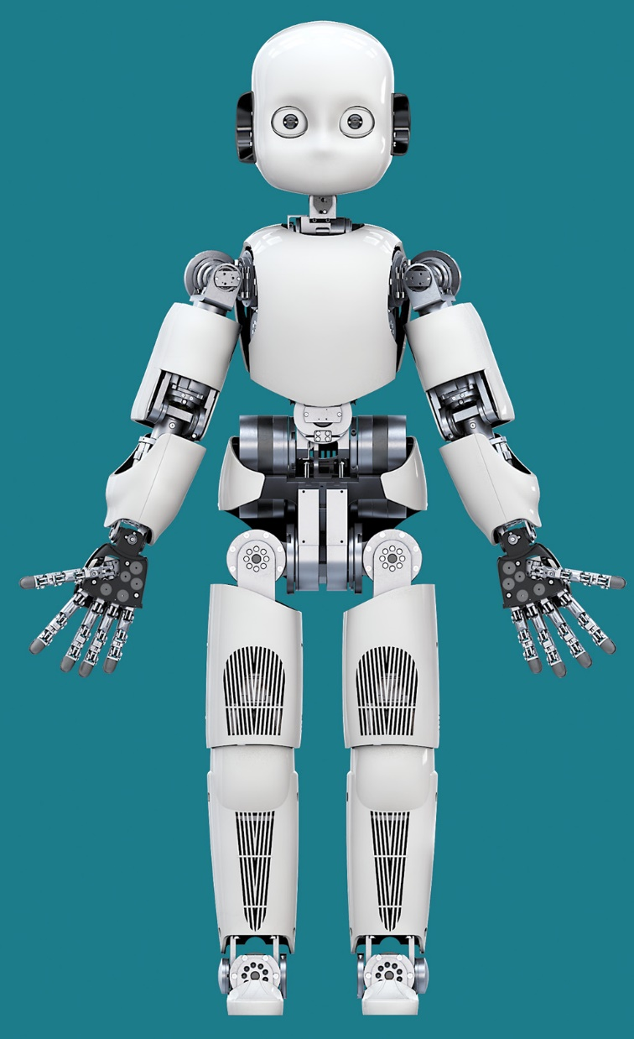
iCub
น้ำหนัก : 22 กิโลกรัม
ความสูง : 104 เซนติเมตร
องศาอิสระ : 53 องศา
วัสดุโครงสร้าง : Aluminum alloy (AI6082) Stainless Steel 17-4PH
Sensor : กล้อง,ไมโครโฟน ,IMU,
force sensor, Hall effect
ระบบปฎิบัติการ : Linux
แหล่งพลังงาน :แหล่งพลังงานภาย นอกจากสาย Cable
6 DOF
7 DOF
3 DOF
9 DOF
3 DOF
1 DOF
2 DOF

Slide 14
UTHAI Structure Overview

Slide 15
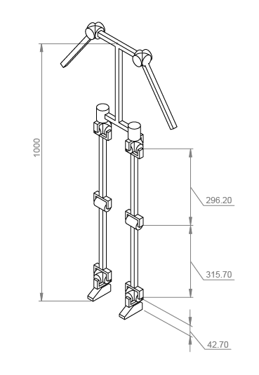
Robot Schematic
**Kinect + Microphone**
น้ำหนัก : <5 กิโลกรัม
ความสูง : 100 เซนติเมตร
องศาอิสระ : 16 องศา
2 DOF
3 DOF
Sensor : **กล้อง Kinect (ส่วนเสริม),
**ไมโครโฟน(ส่วนเสริม) ,
IMU, Ground contact sensor
ระบบปฎิบัติการ : Linux
แหล่งพลังงาน :แหล่งพลังงานภายนอก
IMU
1 DOF
2 DOF
Ground Contact Sensor

Slide 16
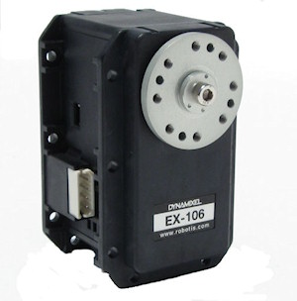
Actuator
Dynamixel EX-106+
น้ำหนัก : 154 กรัม
อัตราการใช้พลังงาน : 18.5 V 10.49 N/m
14.8 V 8.23 N/m
Sensor : power feedback, position, speed, internal temperature, input voltage
Connection : daisy chain
มีใช้จริง 12 ตัว จากหุ่นยนต์ กนก
แล้วมอเตอร์แรงจะพอสำหรับหุ่นยนต์หรือไม่ ?

Slide 17
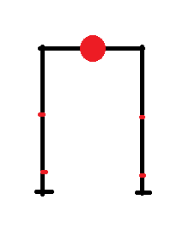
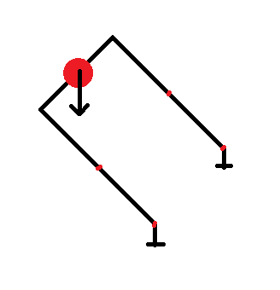
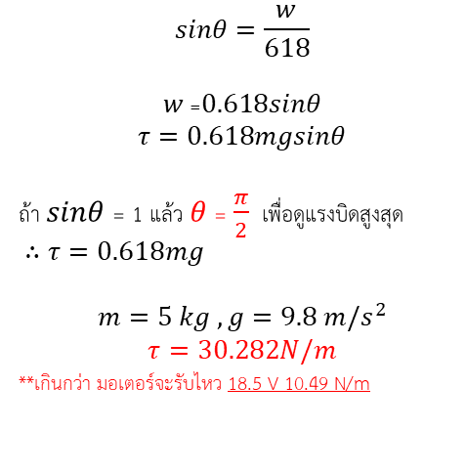

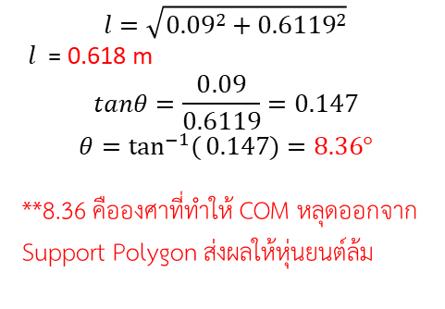

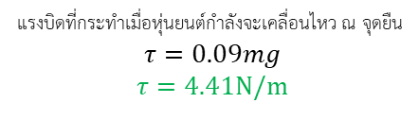

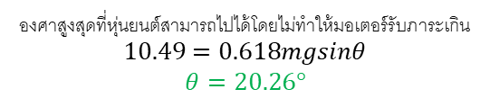
0.09 m
$$l=\sqrt{{0.09}^{2}+{0.6119}^{2}}$$
$l$ = 0.618 m
$$tanθ=\frac{0.09}{0.6119}=0.147$$
$$θ=\tan^{−1}({0.147})=8.36°$$
**8.36 คือองศาที่ทำให้ COM หลุดออกจาก Support Polygon ส่งผลให้หุ่นยนต์ล้ม
แรงบิดที่กระทำเมื่อหุ่นยนต์กำลังจะเคลื่อนไหว ณ จุดยืน
$$τ=0.09mg$$
$$τ=4.41N/m$$
0.6119 m
$$l$$
$$θ$$
$$sinθ=\frac{w}{618}$$
$$w\text{ =}0.618sinθ$$
$$τ=0.618mgsinθ$$
ถ้า $sinθ$ = 1 แล้ว $θ$ = $\frac{π}{2}$ เพื่อดูแรงบิดสูงสุด
$∴τ=0.618mg$
$$m=5 kg ,g=9.8 m/s^{2}$$
$$τ=30.282N/m$$
**เกินกว่า มอเตอร์จะรับไหว 18.5 V 10.49 N/m
$$องศาสูงสุดที่หุ่นยนต์สามารถไปได้โดยไม่ทำให้มอเตอร์รับภาระเกิน$$
$$10.49=0.618mgsinθ$$
$$θ=20.26°$$
w
mg
$$l$$
$$θ$$

Slide 18
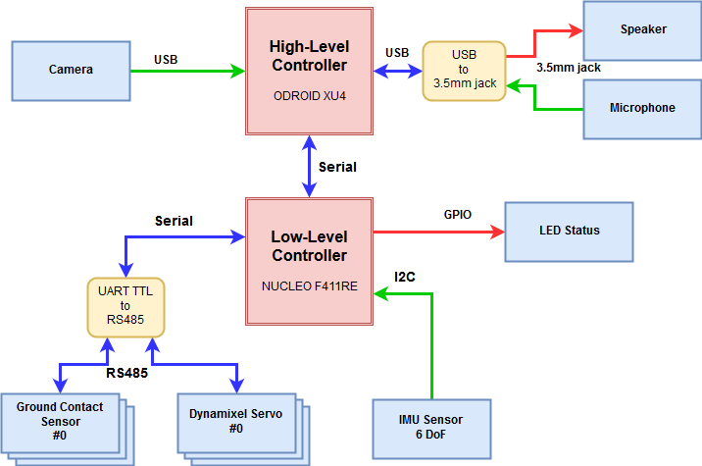
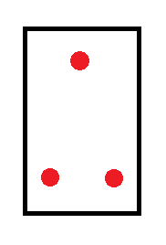
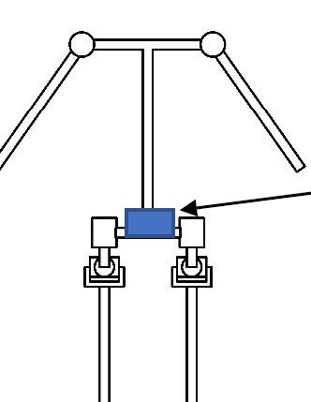
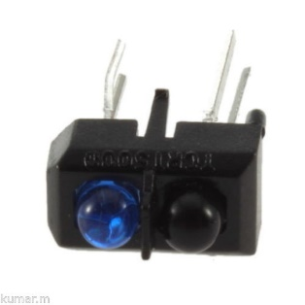
Communication
ความเร็วเชิงมุม (gyroscope) 3 แกน
ความเร่งเชิงเส้น (accelerometer) 3 แกน
สนามแม่เหล็กโลก (magnetometer) 3 แกน
ส้นเท้า
คำนวณเส้นทางการเดินของหุ่นยนต์
ตรวจการขัดกันของโครงสร้างของหุ่นยนต์
รับค่าข้อมูลจากเซนเซอร์ที่ไม่ใช่ GPIO
รับค่าข้อมูลจากค่าเซนเซอร์ IMU , Ground contact sensor
ควบคุมเสถียรภาพของหุ่นยนต์

Slide 19
อุปกรณ์ที่ใช้อยู่ในแพลตฟอร์ม UTHAI
รายละเอียด | สิ่งที่ใช้ในหุ่นยนต์
High Level Controller | Ordroid XU4
Low Level Controller | Nucleo F411RE
ระบบปฏิบัติการ | Linux (Ubuntu Mate 16.04)
Sensor | กล้อง, ไมโครโฟน, IMU9250, Ground Contact Sensor
วัสดุของโครงสร้าง | 3D print PLA
องศาอิสระ | 16 DOF
ความสูง (เมตร) | 1.03
น้ำหนัก (กิโลกรัม) | 5.5
แหล่งพลังงาน | แบตเตอรี่และสามารถใช้แหล่งพลังงานจากภายนอกได้

Slide 20
UTHAI Platform Overview
Notes:
ในส่วนนี้จะพูดถึง ภาพรวมของแพลตฟอร์มอุทัยนะครับ

Slide 21

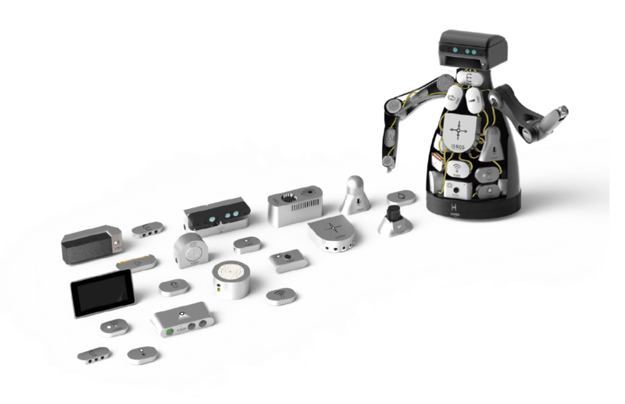
Tools in platform
Robot Middleware
Publish/Subscribe
Modular design
Useful packages
Support c/c++, python
Notes:
การทำให้อุปกรณ์ต่างๆ สามารถสื่อสารกันได้ ต้องสื่อสารกันผ่าน Robot Middleware เป็นกรอบการทำงานที่มีความยืดหยุ่นสำหรับการพัฒนาซอฟแวร์ที่มีความเกี่ยวข้องกับหุ่นยนต์ โดยมีเครื่องมือที่ช่วยติดต่อสื่อสารระหว่างอุปกรณ์ต่างๆของหุ่นยนต์

Slide 22
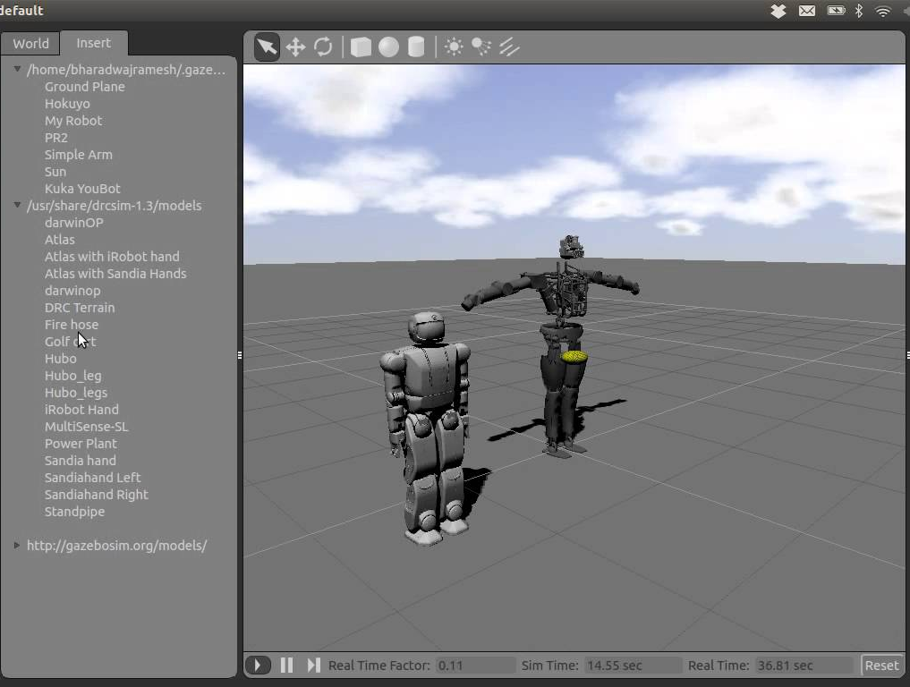





Tools in platform
Simulation
Multi-Robot Dynamics Simulation
Advanced 3D Graphics [realistic render]
Sensor and Noise
Build your own Robot models
Notes:
Gazebo เป็นโปรแกรมจำลองการทำงานของหุ่นยนต์
Realistic render ทั้งแสง เงา และพื้นผิว

Slide 23
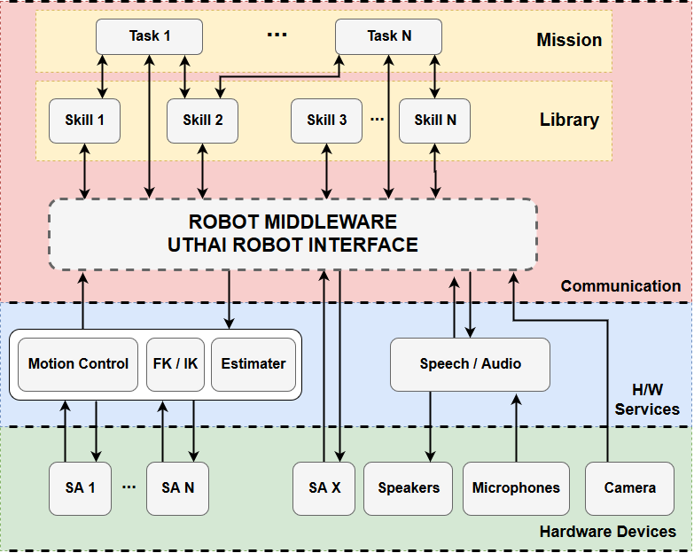
Software Architecture
3
2
1
Notes:
โครงสร้างซอฟแวร์ที่ออกแบบมาของหุ่นยนต์ อุทัย จะประกอบด้วย 3 เลเยอร์
เลเยอร์แรก เป็นส่วนของอุปกรณ์ฮาร์ทแวร์ต่างๆ เช่น IMU Motor Servo Speakers Microphone Camera Temp Sensor
เลเยอร์ที่สอง เป็นส่วนของ Hardware Service หรือ Driver ของอุปกรณ์เช่น Motion Control, บอร์ดไดรว์คอนโทรล
เลเยอร์ที่สาม เป็นส่วนของการเชื่อมต่อคุยกันระหว่างแต่ละอุปกรณ์ต่างๆ
skill เป็นเหมือนความสามารถเล็กๆเช่น navigation, visual object search, grasping object, placing object, opening door, close door, path planing, motion planing
speech recognition task จะเป็นการรวมเอา skill หลายๆ skill มารวมกัน เช่น หยิบน้ำส้มออกจากตู้เย็น เดินวนรอบตึดฟีโบ้ นำทัวร์พิพิธภรรณ

Slide 24
Software Architecture
*ตัวอย่าง
Task: พูดคุยโต้ตอบกับมนุษย์
Skill: พูดคุย
พูดคุยโต้ตอบกับมนุษย์
Skill: ทำท่าทาง
ทำท่าทาง
พูดคุย
Motor Actuator
Notes:
โครงสร้างซอฟแวร์ที่ออกแบบมาของหุ่นยนต์ อุทัย จะประกอบด้วย 3 เลเยอร์
เลเยอร์แรก เป็นส่วนของอุปกรณ์ฮาร์ทแวร์ต่างๆ เช่น IMU Motor Servo Speakers Microphone Camera Temp Sensor
เลเยอร์ที่สอง เป็นส่วนของ Hardware Service หรือ Driver ของอุปกรณ์เช่น Motion Control, บอร์ดไดรว์คอนโทรล
เลเยอร์ที่สาม เป็นส่วนของการเชื่อมต่อคุยกันระหว่างแต่ละอุปกรณ์ต่างๆ
skill เป็นเหมือนความสามารถเล็กๆเช่น navigation, visual object search, grasping object, placing object, opening door, close door, path planing, motion planing
speech recognition task จะเป็นการรวมเอา skill หลายๆ skill มารวมกัน เช่น หยิบน้ำส้มออกจากตู้เย็น เดินวนรอบตึดฟีโบ้ นำทัวร์พิพิธภรรณ

Slide 25

Software Architecture
Notes:
โครงสร้างซอฟแวร์ที่ออกแบบมาของหุ่นยนต์ อุทัย จะประกอบด้วย 3 เลเยอร์
เลเยอร์แรก เป็นส่วนของอุปกรณ์ฮาร์ทแวร์ต่างๆ เช่น IMU Motor Servo Speakers Microphone Camera Temp Sensor
เลเยอร์ที่สอง เป็นส่วนของ Hardware Service หรือ Driver ของอุปกรณ์เช่น Motion Control, บอร์ดไดรว์คอนโทรล
เลเยอร์ที่สาม เป็นส่วนของการเชื่อมต่อคุยกันระหว่างแต่ละอุปกรณ์ต่างๆ
skill เป็นเหมือนความสามารถเล็กๆเช่น navigation, visual object search, grasping object, placing object, opening door, close door, path planing, motion planing
speech recognition task จะเป็นการรวมเอา skill หลายๆ skill มารวมกัน เช่น หยิบน้ำส้มออกจากตู้เย็น เดินวนรอบตึดฟีโบ้ นำทัวร์พิพิธภรรณ

Slide 26

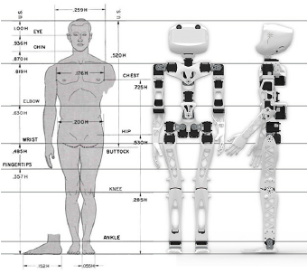
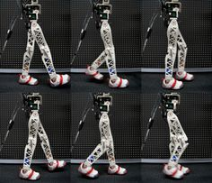
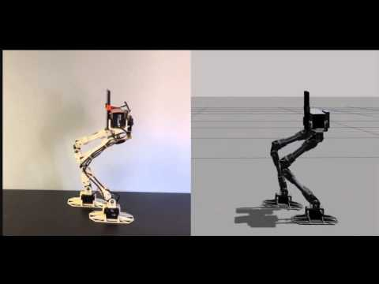
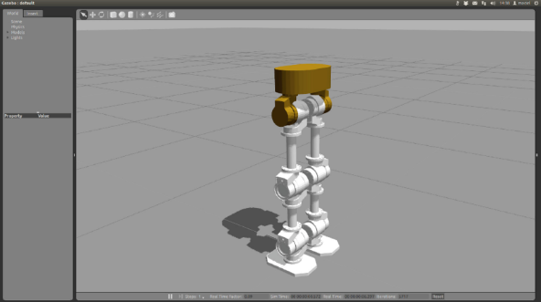
Build
Controller
Summarization
Calibrate
Test application
Walking robot
Background Research
Physiology
Robot structure
Design and Simulation
Software Diagram
Robot Skeleton
CAD 3D Model
Mechanical build
Workflow
Documents
เอกสารและคู่มือ
วิธีการใช้งาน

Slide 27
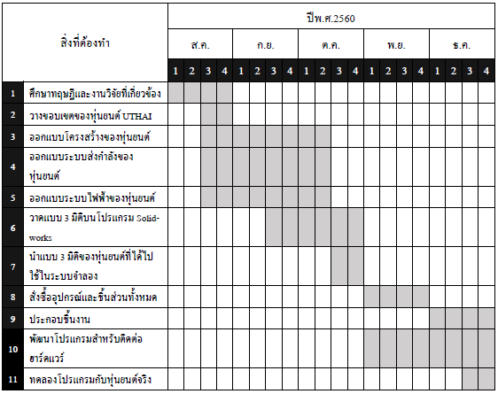
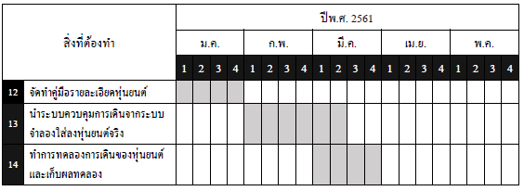
Gantt chart
1
29 สิงหาคม 2560
2
13 ตุลาคม 2560
3
27 ตุลาคม 2560
4
22 ธันวาคม 2560
5
26 มกราคม 2561
6
30 มีนาคม 2560

Slide 28
Job Description
จิรัต ศรีรัตน
แท้ นามสกุลแท้
วุฒิภัทร โชคอนันตทรัพย์
Design robot structure
3D CAD Model
Electronic components
Assembly robot
Software architecture
Robot simulation

Slide 29
ความคาดหวัง

Slide 30
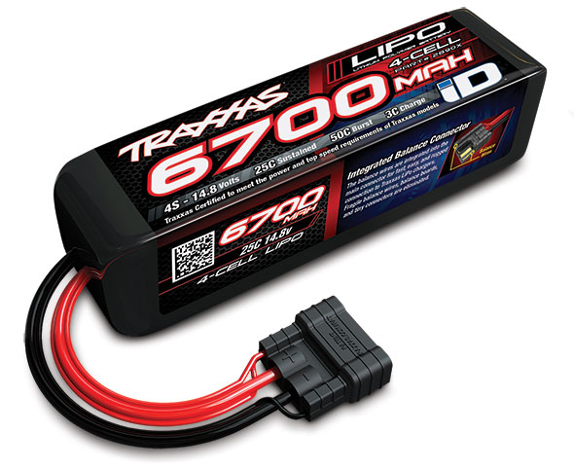
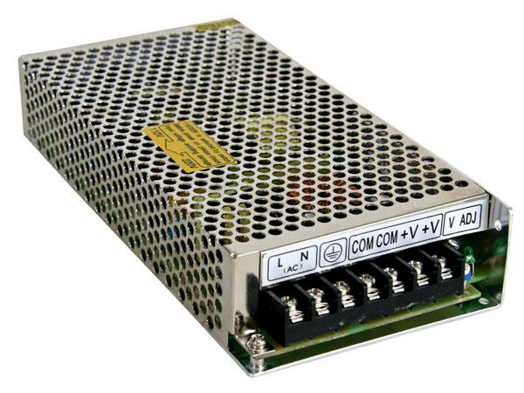
Power Management
Li-po 4 cell 14.8V
Switching Power Supply 12V

Slide 31
Sensor
Ground contact sensor
ส้นเท้า

Slide 32
Sensor
IMU
ความเร็วเชิงมุม (gyroscope) 3 แกน
วัดความเร่งเชิงเส้น (accelerometer) 3 แกน
วัดสนามแม่เหล็กโลก (magnetometer) 3 แกน

Slide 33
Controller
High level Control
* Samsung Exynos5422 Cortex™-A15 2Ghz and Cortex™-A7 Octa core CPUs * Mali-T628 MP6(OpenGL ES 3.1/2.0/1.1 and OpenCL 1.2 Full profile) * 2Gbyte LPDDR3 RAM PoP stacked * eMMC5.0 HS400 Flash Storage * 2 x USB 3.0 Host, 1 x USB 2.0 Host * Gigabit Ethernet port * HDMI 1.4a for display * Size : 83 x 58 x 20 mm approx.(excluding cooler) * Linux Kernel 4.9 LTS
คำนวณเส้นทางการเดินของหุ่นยนต์
ตรวจการขัดกันของโครงสร้างของหุ่นยนต์
รับค่าข้อมูลภาพจากกล้อง
รับข้อมูลเสียงจากไมโครโฟน
Odroid XU4

Slide 34
Low level Control
STM32 microcontroller in QFP64 package
ARM® mbed™ (see http://mbed.org)
On-board ST-LINK/V2-1 debugger/programmer with SWD connector:
Selection-mode switch to use the kit as a standalone ST-LINK/V2-1
Flexible board power supply:
USB VBUS or external source(3.3V, 5V, 7 - 12V)
Power management access point
Three LEDs:
USB communication (LD1), user LED (LD2), power LED (LD3)
Two push-buttons: USER and RESET
USB re-enumeration capability. Three different interfaces supported on USB:
Virtual COM port
Mass storage
Debug port
Support of wide choice of Integrated Development Environments (IDEs) including IAR™, ARM® Keil®, GCC-based IDEs
Nucleo F411RE
อ่านค่าเซนเซอร์ IMU , Ground contact Sensor
สั่งการทำงานหุ่นยนต์

